Slide 1
REUNION DE QUARTIER 16/11/24 KASKOINKARRIKA-OSPITALIA-PORTUITA-HALSOUGARAYA

Slide 2
RETOUR SUR LES INTERVENTIONS
Suite aux précédentes réunions de quartier, plusieurs travaux ont été réalisés dans les programmations de voirie sur la Commune dont :
Kaskoinkarrika : une signalétique a été mise en place (rappel 30, signalement enfants, troupeau, virage dangereux), des demandes de sécurisation des carrefours avec la RD88 ont été effectuées au département, zone du réservoir d’eau nettoyée (banc prochainement installé), passerelle Paxera (problème de coût et de sécurité non résolu), pistes cyclables (adhésion au projet structurel de voies cyclables en collaboration avec le département et la CAPB), sécurisation de pont au niveau d’Aintzira, reprise écoulement d’eaux sur chaussée…
Chopera bas (vers pont du diable) : curage fossé, entretien courant, une signalétique a été mise en place (rappel 30, signalement enfants, troupeau), refuges aménagés (en fonction de la contrainte topographique), lieux publics occupés par des saisonniers résolu (accès piéton au pont du Diable, rapprochement avec le syndicat du Piment et l’Etat pour logement des saisonniers)…
Halsougaraya : entrée du village déplacée (vitesse à 50), ilots centraux et trottoir,
Aintzirako bidea: reprise du revêtement routier entre Pelerenia et la D20
Ospitalea : mise en place de panneau Interdit sauf riverain et élagage des platanes.
Portuita : éclairage public réparé, mise en place d’un plateau et marquage de sol, pose de grilles pour récupérer les eaux pluviales, demande d’élagage aux riverains des sorties de voies sur la RD20.

Slide 3
Et dans tous les quartiers :
passage à 30 km/h de la vitesse,
marquage au sol,
panneauthèque…

Slide 4
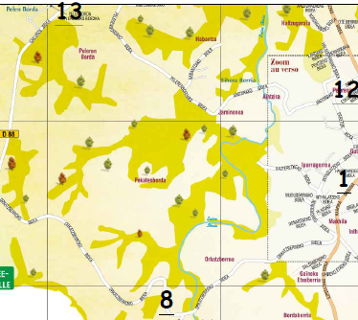
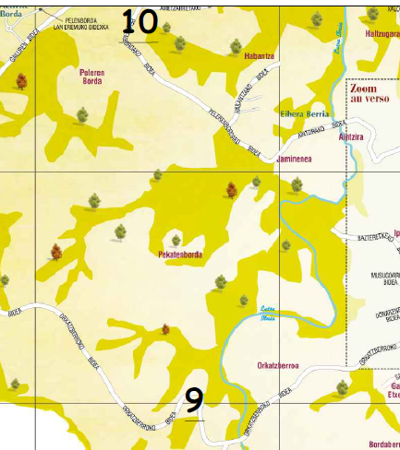
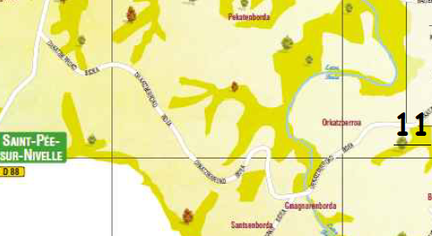
RETOUR SUR LES PROGRAMMATIONS
2022
2023
2024

Slide 5
Travaux envisagés pour 2025
- Travaux à l’étude pour un bassin de rétention en bas d’Herri Ondo (au niveau du moulin) afin de retenir les eaux qui descendent du village
Travaux à l’étude pour capter les eaux en bas du champ Diesse à Portuita

Slide 6
Les projets AVEC LE DEPARTEMENT
Mise en place d’un plateau sur la RD 20 à l’intersection de Gaineko etxeko bidea
Réflexion sur la réduction de la vitesse : bande béton en milieu de voie ?...
Passages piéton pour le futur trottoir Sud et avancée de l’entrée du village
Voie verte cyclable

Slide 7
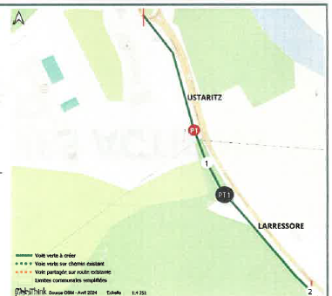
Les projets AVEC LE DEPARTEMENT
La future voie verte cyclable avec le département

Slide 8
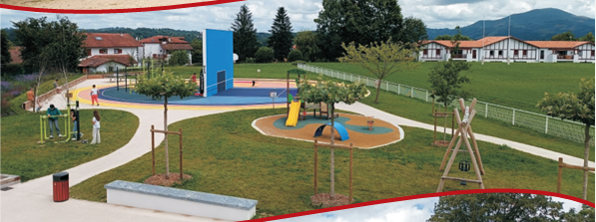
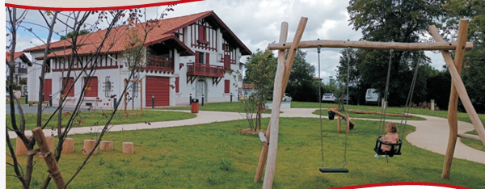
DES REALISATIONS POUR TOUS…
Des circuits dans le village

Slide 9
DES PROJETS POUR TOUS
Janvier : Pot d’accueil des Nouveaux arrivants
Février : Mus avec le CMJ et Makila Sports Nature
Mars : action petite enfance 0-6 ans(2024 : Musicothérapie)
Eté : Olympiades avec le CMJ pour les 6 -12 ans
Août : apéritif offert à tous les villageois le lundi des fêtes
Septembre : Journées du Patrimoine avec CMJ, bénévoles, Lancement Outils en main
Octobre : Semaine bleue + 65 ans, Journée KLIMA, Halloween pour les 8 – 17 ans
Début décembre : Repas des Aînés + 75 ans, colis + 80 ans qui ne peuvent pas venir au repas
Et le Transport à la demande, Participation au Forum des Métiers avec Halsou, Aide aux BAFA

Slide 10
Rappel de panneaupocket

Slide 11
Merci

